Slide 1
PENILAIAN PRESTASI KERJA
PEGAWAI NEGERI SIPIL
KEMENTERIAN PENDIDIKAN DAN KEBUDAYAAN
BIRO KEPEGAWAIAN – TAHUN 2014
© Trisno Zuardi - 2013

Slide 2
A. Latar Belakang
Untuk mewujudkan pembinaan PNS berdasarkan sistem prestasi kerja dan sistem karier
Penilaian pelaksanaan pekerjaan PNS sebagaimana diatur dalam PP Nomor 10 tahun 1979 sudah tidak sesuai lagi dengan perkembangan keadaan dan kebutuhan hukum dalam pembinaan PNS

Slide 3
B. Kebijakan Penyempurnaan
Amanat UU No. 43 th. 1999 Psl 12 dan Psl 20 : Penilaian Prestasi Kerja dilaksanakan untuk mewujudkan PNS yang profesional dan bertanggungjawab, jujur dan adil, melalui pembinaan yang dilaksanakan berdasarkan sistem prestasi kerja dan sistem karier yang dititikberatkan pada sistem prestasi kerja, serta untuk menjamin obyektivitas dalam mempertimbangkan pengangkatan dalam jabatan dan kenaikan pangkat.
Penyempurnaan DP3 PNS secara umum diarahkan sesuai dengan perkembangan tuntutan kualitas dalam pembinaan SDM – PNS untuk membangun dan mendayagunakan perilaku kerja produktif.
Penilaian Prestasi Kerja merupakan alat kendali agar setiap kegiatan pelaksanaan tugas pokok oleh setiap PNS, selaras dengan tujuan yang telah ditetapkan dalam Renstra dan Renja Organisasi.

Slide 4
SISTEM PENILAIAN PRESTASI KERJA PEGAWAI
OBYEKTIF
TERUKUR
AKUNTABEL
PARTISIPASI
TRANSPARAN
REWARD
ASS - CENT
PSI -TEST
TUPOKSI ORGANISASI RENJA
BAIK
REKOMENASI
PENILAIAN KINERJA
HASIL PENILAIAN
FEEDBACK HASIL PENILAIAN
TINDAK LANJUT HASIL PENILAIAN
TUPOKI INDIVIDU
PNS
SKP
PRESTASI KERJA
PERILAKU KERJA
  ORIENTASI PELAYANAN
  INTEGRITAS
  KOMITMEN
  DISIPLIN
  KERJASAMA
  KEPEMIMPINAN
BURUK
REKOMENASI
TUPOKI
UNIT KERJA
PEMBINAAN
PUNISHMENT
ASS - CENT
PSI -TEST

Slide 5
C. MANFAAT HASIL PENILAIAN
HASIL PENILAIAN PRESTASI KERJA PNS DIMANFAATKAN SEBAGAI DASAR PERTIMBANGAN PENETAPAN KEPUTUSAN KEBIJAKAN PEMBINAAN KARIER PNS
a. Bidang Pekerjaan
Sebagai dasar pertimbangan dalam kebijakan perencanaan kuantitas dan kualitas SDM PNS, serta kegiatan perancangan pekerjaan PNS dalam organisasi
b. Bidang Pengangkatan dan Penempatan
Sebagai dasar pertimbangan dalam proses rekrutmen, seleksi, dan penempatan PNS dalam jabatan sesuai dengan kompetensi dan prestasi kerja pegawai
c. Bidang Pengembangan
Sebagai dasar pertimbangan pengembang an karier dan pengembangan kemampu-an serta ketrampilan PNS yg berkaitan dgn pola karier dan program diklat dalam organisasi

Slide 6
d. Bidang Penghargaan
Sebagai dasar pertimbangan pemberian penghargaan dengan berbasis prestasi kerja, spt kenaikan pangkat, kenaikan gaji, tunjangan kinerja, promosi, atau kompensasi, dll.
e. Bidang Disiplin
Sebagai dasar pertimbangan dalam proses rekrutmen, seleksi, dan penempatan PNS dalam jabatan sesuai dengan kompetensi dan prestasi kerja pegawai

Slide 7
SASARAN KERJA PEGAWAI
BOBOT 60%

Slide 8
SETIAP PNS PADA AWAL TAHUN WAJIB MENYUSUN SASARAN KERJA PEGAWAI BERDASARKAN RENCANA KERJA TAHUNAN INSTANSI
PNS YANG TIDAK MENYUSUN SKP DIJATUHI HUKUMAN SESUAI DENGAN KETENTUAN PERATURAN PERUNDANG-UNDANGAN YANG MENGATUR MENGENAI DISIPLIN PNS

Slide 9
PENGECUALIAN DARI PENYUSUNAN SKP
PNS yang Melaksanakan Tugas Belajar
PNS yang sedang melaksanakan tugas belajar di dalam maupun di luar negeri tidak wajib menyusun SKP pada awal tahun. Penilaian prestasi kerja pada akhir tahun dilakukan oleh pejabat penilai dengan menggunakan bahan-bahan penilaian prestasi akademik yang bersangkutan
untuk yang tugas belajar di luar negeri bahan-bahan penilaian prestasi akademik diberikan oleh pimpinan perguruan tinggi melalui perwakilan RI di negara yang bersangkutan.
Untuk tugas belajar dalam negeri bahan-bahan penilaian prestasi akademik diberikan oleh pimpinan perguruan tinggi yang bersangkutan
contoh nilai SKP :
Ahmad Anis SH. Melaksanakan tugas belajar di Groningen University, Belanda dengan nilai akademik 85 (baik), maka nilai SKP pada akhir tahun adalah nilai akademik dikalikan dengan 60% ( 85 x 60% = 51).

Slide 10
PNS yang Diperbantukan/dipekerjakan pada negara sahabat, lembaga internasional organisasi profesi, dan badan-badan swasta yang ditentukan oleh pemerintah.
Penilaian prestasi kerja pada akhir tahun dilakukan oleh pimpinan instansi induknya atau pejabat lain yang ditunjuk, berdasarkan bahan yang diperoleh dari instansi tempat yang bersangkutan bekerja
PNS yang Diangkat Menjadi Pejabat Negara atau pimpinan/anggota lembaga non struktural dan diberhentikan dari jabatan organiknya.
PNS yang Cuti Diluartanggungan Negara
PNS yang Sedang Menjalani Masa Persiapan Pensiun
PNS yang Diberhentikan Sementara

Slide 11
A. PENYUSUNAN SASARAN KERJA PEGAWAI (SKP)
RENSTRA KEMDIKBUD
RENSTRA UNIT ORGANISASI
PENETAPAN KINERJA TAHUNAN
RENCANA KERJA TAHUNAN
SKP ESELON I
TUSI,
Wewenang,
Tanggung jawab, dan
Uraian tugas
TARGET :
Kuantitas
Kualitas
Waktu, dan
biaya
SKP ESELON II
SKP ESELON III
SKP ESELON IV
SKP FUNGSIONAL TERTENTU/FUNGSIONAL UMUM

Slide 12
RENCANA KERJA TAHUNAN
pPERATURAN KEPALA BKN NOMOR 1 TAHUN 2013 TIDAK MEMUAT CONTOH FORMAT RKT SEBAGAI DASAR PENYUSUNAN SKP SETIAP PEGAWAI DALAM SUATU UNIT ORGANISASI
GUNAKAN FORMAT RKT YANG DIBUAT MENURUT CONTOH DALAM PERATURAN MENTERI NEGARA PENDAYAGUNAAN APARATUR NEGARA NOMOR 27 TAHUN 2010 TENTANG PEDOMAN PENYUSUNAN PENETAPAN KINERJA DAN PELAPORAN AKUNTABILITAS KINERJA INSTANSI PEMERINTAH
UNIT ORGANISASI ESELON I MENYUSUN PENETAPAN KINERJA TINGKAT ORGANISASI SETELAH MENERIMA DOKUMEN PELAKSANAAN ANGGARAN DARI MENTERI
SATUAN KERJA DAN UNIT KERJA ESELON II MENYUSUN PENETAPAN KINERJA SETELAH MENERIMA DOKUMEN PELAKSANAAN ANGGARAN OLEH PIMPINAN UNIT ORGANISASI DAN PIMPINAN SATUAN KERJA

Slide 13
RENCANA KERJA
TAHUNAN
RKT INTANSI
(RKT KEMDIKBUD TAHUN 2014
RKT ORGANISASI TAHUN 2014
RKT TINGKAT SATUAN KERJA
TAHUN 2014

Slide 14
RKT TINGKAT SATUAN KERJA
TAHUN 2014
SKP KA LPMP
SKP KA SATUAN KERJA
SKP ESELON
SKP ESELON
SKP FUNGSIONAL UMUM
SKP FUNGSIONAL UMUM
SKP FUNGSIONAL TERTENTU

Slide 15
● dokumen,
● konsep
● naskah
● SK
● paket
● laporan
● dll.
KUANTITAS
(target output)
SKP PALING SEDIKIT MELIPUTI ASPEK KUALITAS, KUANTITAS, DAN WAKTU
BIAYA
(target Biaya)
WAKTU
(target waktu)
TARGET
SKP
Waktu yg dibutuhkan yg dibutuhkan utk menyelesaikan, mis:
bulan, triwulan, kuartal, semesteran, dan tahunan
Biaya yang dibutuhkan utk menyelesaikan suatu pekerjaan dalam 1 tahun, mis: jutaan, ratusan juta, miliaran, dll.
Diprediksi pada mutu hasil kerja yg terbaik, kualitas diberikan nilai paling tinggi 100
KUALITAS
(target kualitas)

Slide 16
Contoh Ranah kata-kata dalam menyusun SKP
● mengkoordinasikan
● menyelenggarakan
● menetapkan
● melaksanakan
◦ RENSTRA
◦ RKT
◦ TAPKIN
◦ TUSI
◦ RINCIAN TUGAS
ESELON I/PIMPINAN PTN/UPT KEMDIKBUD
● menyusun
● melaksanakan
● menetapkan pelaksanaan
● mengelola
ESELON II
● melaksana penyusunan
● menyiapkan pelaksanaan
● menganalisis
ESELON III
● melakukan penyiapan bahan
● melakukan pengumpulan
● melakukan .....
ESELON IV
FUNGSIONAL UMUM
● membantu penyiapan bahan
● mengumpulkan bahan

Slide 17
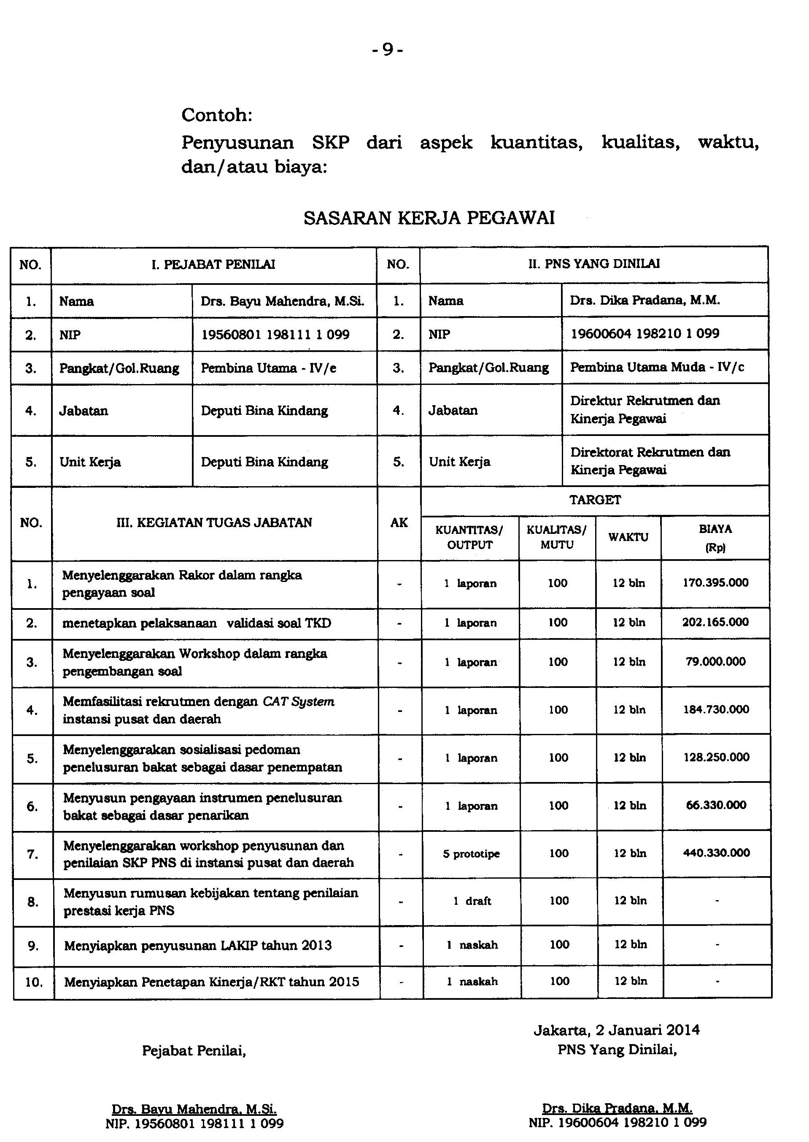

Slide 18
Penyusunan SKP bagi yang menduduki jabatan fungsional tertentu
BAGI PNS YANG MENDUDUKI JABATAN FUNGSIONAL TERTENTU (mis: dosen, widyaiswara, peneliti, pamong belajar, teknologi pembelajaran, dll)
□ SKP DISUSUN BERDASARKAN TARGET ANGKA KREDIT YANG AKAN DICAPAI DALAM 1 TAHUN.
□ KHUSUS BAGI DOSEN, SKP DISUSUN BERDASARKAN TARGET ANGKA KREDIT YANG AKAN DICAPAI PADA SEMESTER GANJIL DAN SEMESTER GENAP (JANUARI S/D DESEMBER)
□ DALAM MENYUSUN SKP BERDASARKAN TARGET ANGKA KREDIT TERSEBUT, MINIMAL KETIGA ASPEK TARGET TETAP HARUS DIPENUHI (ASPEK KUANTITAS, KUALITAS, DAN WAKTU)

Slide 19
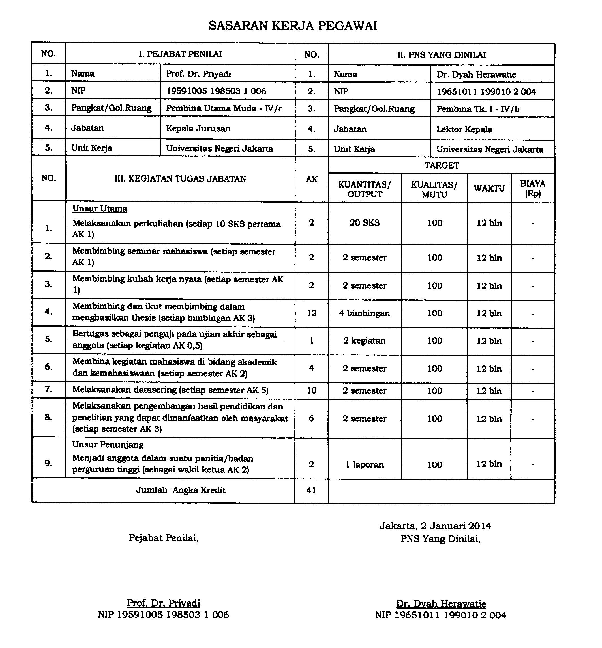
Contoh SKP Jabfung Tertentu : Dosen

Slide 20
B. PENANDATANGAN SKP
PNS YANG DINILAI
ATASAN LANGSUNG
(Pejabat Penilai)
ATASAN PEJABAT PENILAI
Penetapan Bidang Prestasi
Penetapan Renstra/Renja
Kegiatan Tugas Pokok Jabatan
Target (Aspek kuan, kual, waktu, dan/atau biaya)
Tugas tambahan dan/atau kreativitas
Tugas Pokok Jabatan
Tidak Setuju
Setuju
Tanda Tangan SKP
Tanda Tangan SKP

Slide 21
Penyusunan dan penilaian SKP bagi PNS yang mutasi/ pindah
Perpindahan pegawai dapat terjadi baik secara horizontal, vertikal (promosi/demosi), maupun diagonal (antar jabatan struktural, fungsional, dari struktural ke fungsional atau sebaliknya)
Penyusunan SKP bagi PNS yg menjalani cuti bersalin/ cuti besar harus mempertimbangkan jumlah kegiatan dan target serta waktu.
Penyusunan SKP bagi PNS yang menjalani cuti sakit harus disesuaikan dengan sisa waktu dalam tahun berjalan.
Penyusunan SKP bagi PNS yg ditunjuk sebagai Pelaksana Tugas (Plt.), maka tugas-tugas sebagai Plt. dihitung sebagai tugas tambahan.

Slide 22
SKP bagi PNS yg kegiatannya dilakukan dengan tim kerja, maka Penyusunan berlaku ketentuan sbb:
  Jika kegiatan yg dilakukan merupakan tugas jabatannya, maka dimasukkan ke dalam SKP yg bersangkutan
  Jika kegiatannya bukan merupakan tugas jabatannya, maka kinerja yg berangkutan dinilai sebagai tugas tambahan.
Penyusunan SKP bagi PNS yg dipekerjakan/ diperbantukan, maka penyusunan/ penilaiannya dilakukan di tempat yg bersangkutan dipekerjakan/ diperbantukan.
Penilaian SKP apabila terjadi faktor-faktor di luar kemampuan PNS, maka penilaiannya disesuaikan dengan kegiatan-kegiatan di luar SKP yg telah ditetapkan.
Penyusunan SKP bagi PNS yg menduduki jabatan rangkap sesuai dengan peraturan perundang-undangan, maka penyusunan SKP yg dilakukan sesuai dengan tugas dan fungsi jabatan struktural.

Slide 23
ATASAN LANGSUNG
Kesepakatan
Kontrak
Kerja
SKP
PNS YG DINILAI
DALAM HAL SKP YANG DISUSUN OLEH PNS TIDAK DISETUJUI OLEH PEJABAT PENILAI, MAKA KEPUTUSANNYA DISERAHKAN KEPADA ATASAN PEJABAT PENILAI DAN BERSIFAT FINAL

Slide 24
KEWAJIBAN ATASAN LANGSUNG DALAM PP NO.53 TAHUN 2010
JENIS HUKUMAN
KEWAJIBAN
Ringan
Tidak sengaja
Membimbing bawahan dalam melaksanakan tugas
Sengaja
Sedang
Tidak sengaja
Ringan
Memberi kesempatan kepada bawahan untuk mengembangkan karier
Sengaja
Sedang

Slide 25
FORMULIR RENCANA KERJA TAHUNAN TINGKAT SATUAN KERJA
NAMA UNIT KERJA :
TAHUN ;
SASARAN STRATEGIS | INDIKATOR KINERJA | TARGET | BIAYA
Meningkatnya kualitas perencanaan, pembinaan, pengembangan, dankesejahteraan SDM | Penilaian kompetensi Pegawai Keluaran: Jumlah laporan pemilaian lompetensi | 1 laporan 1 Naskah | Rp 100 juta
KPIMPINAN UNIT ORGANISASI KEPALA SATUAN KERJA

Slide 26
Contoh penyusunan SKP Pimpinan unit organisasi
NO
III. KEGIATAN TUGAS JABATAN
AK
TARGET
KUANT/ OUTPUT
KUAL/ MUTU
WAKTU
BIAYA
1
Menetapkan hasil penilaian kompetensi pegawai di lingkungan Kemdikbud
-
1 naskah
100
12 bulan
Rp 100
juta
Contoh penyusunan SKP Kepala satuan unit kerja
NO
III. KEGIATAN TUGAS JABATAN
AK
TARGET
KUANT/ OUTPUT
KUAL/ MUTU
WAKTU
BIAYA
1
a. Menyelenggarakan rakor dalam rangka penilaian kompetensi pegawai di lingkungan Kemdikbud
-
1 laporan
100
1 bulan
Rp 25 juta
b. Menetapkan pelaksanaan penilaian kompetensi pegawai di lingkungan Kemdikbud
-
1 laporan
100
8 bulan
Rp 65 juta
c. Menyusun laporan hasil pelaksanaan penilaian kompetensi pegawai di lingkungan Kemdikbud
-
1 laporan
100
3 bulan
Rp 10 juta

Slide 27
Contoh penyusunan SKP Pejabat eselon III pemilik Tugas dan Fungsi
NO
III. KEGIATAN TUGAS JABATAN
AK
TARGET
KUANT/ OUTPUT
KUAL/ MUTU
WAKTU
BIAYA
1
a. Menyiapkan rakor dalam rangka penilaian kompetensi pegawai di lingkungan Kemdikbud
-
1 laporan
100
1 bulan
Rp 25 juta
b. Melaksanakan penilaian kompetensi pegawai di lingkungan Kemdikbud
-
1 laporan
100
8 bulan
Rp 65 juta
c. Melaksanakan penyusunan laporan hasil pelaksanaan penilaian kompetensi pegawai di lingkungan Kemdikbud
-
1 laporan
100
3 bulan
Rp 10 juta

Slide 28
Contoh penyusunan SKP Pejabat eselon IV Pemilik Tugas dan Fungsi
NO
III. KEGIATAN TUGAS JABATAN
AK
TARGET
KUANT/ OUTPUT
KUAL/ MUTU
WAKTU
BIAYA
1
a. Melakukan penyiapan bahan rakor dalam rangka penilaian kompetensi pegawai di lingkungan Kemdikbud
-
1 konsep panduan
100
1 bulan
-
b. Melakukan pengumpulan hasil penilaian kompetensi pegawai di lingkungan Kemdikbud
-
100 Dokumen penilaian
100
8 bulan
-
c. Menyiapkan bahan penyusunan laporan hasil pelaksanaan penilaian kompetensi pegawai di lingkungan Kemdikbud
-
1 konsep laporan
100
3 bulan
-

Slide 29
Contoh penyusunan SKP Fungsional Umum (yang melaksanakan Tugas)
NO
III. KEGIATAN TUGAS JABATAN
AK
TARGET
KUANT/ OUTPUT
KUAL/ MUTU
WAKTU
BIAYA
1
a. Membantu penyiapan bahan rakor dalam rangka penilaian kompetensi pegawai di lingkungan Kemdikbud
-
.... bahan
100
1 bulan
-
b. Mengumpulkan bahan hasil penilaian kompetensi pegawai di lingkungan Kemdikbud
-
100 Dokumen penilaian
100
8 bulan
-
c. Membantu penyiapan bahan penyusunan laporan hasil pelaksanaan penilaian kompetensi pegawai di lingkungan Kemdikbud
-
bahan laporan
100
3 bulan
-

